Slide 1
بسم الله الرحمن الرحیم
طرح
ارتقاء معرفت مهدوی
گروه تبلیغی دارالهدایه

Slide 2
بسم الله الرحمن الرحیم
طرح
ارتقاء معرفت مهدوی
بسمه تعالی
1. تاریخچه فعالیت گروه
فهرست ارائه
2. فعالیت پژوهشی
3. تولید محتوای رسانه ای
4. تبلیغ حضوری و میدانی
5. فعالیت مجازی
6. گسترش فعالیت مهدوی
گروه تبلیغی دارالهدایه

Slide 3
بسمه تعالی
مجموعه مهدویت دارالهدایه با هدف نشر معارف مهدوی و نقد فرق انحرافی آن در سال 1399 آغاز به کار نمود
فهرست ارائه طرح
ارتقاء معرفت مهدوی
1. تاریخچه فعالیت گروه
2. فعالیت پژوهشی
3. تولید محتوای رسانه ای
تعداد اعضای این مجموعه 12 نفر بوده و تحت یک تشکیلات واحد با شرح وظایف معین و نظارت یک مدیر درحال فعالیت می باشد
4. تبلیغ حضوری و میدانی
5. فعالیت مجازی
6. گسترش فعالیت مهدوی

Slide 4
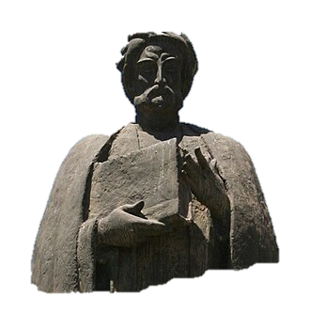
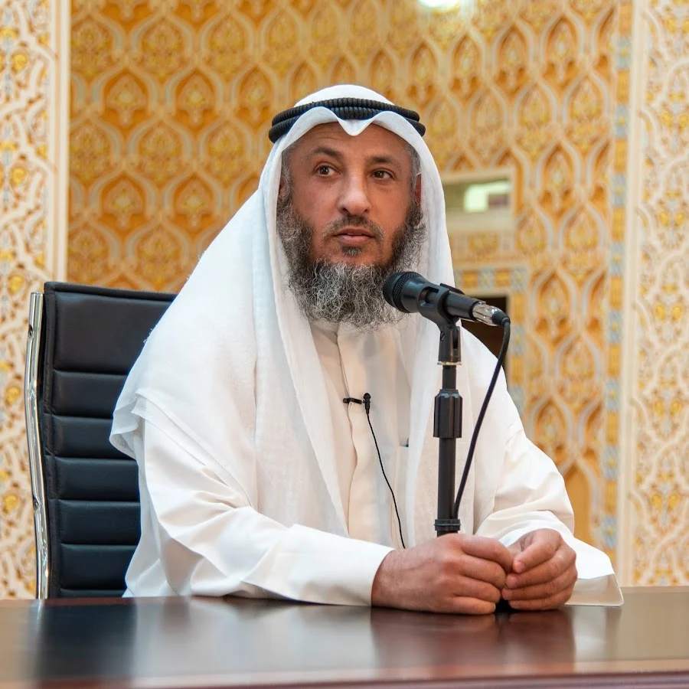
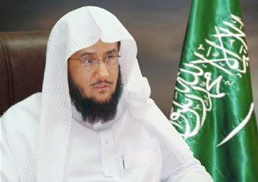
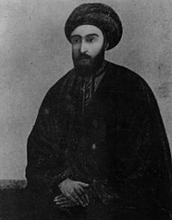
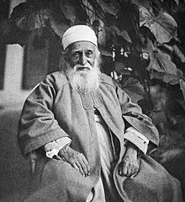
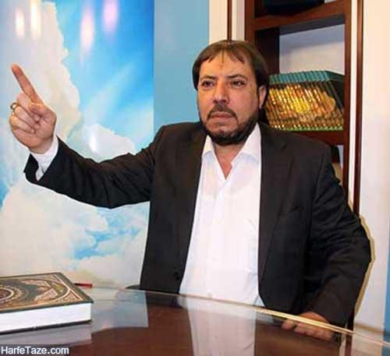
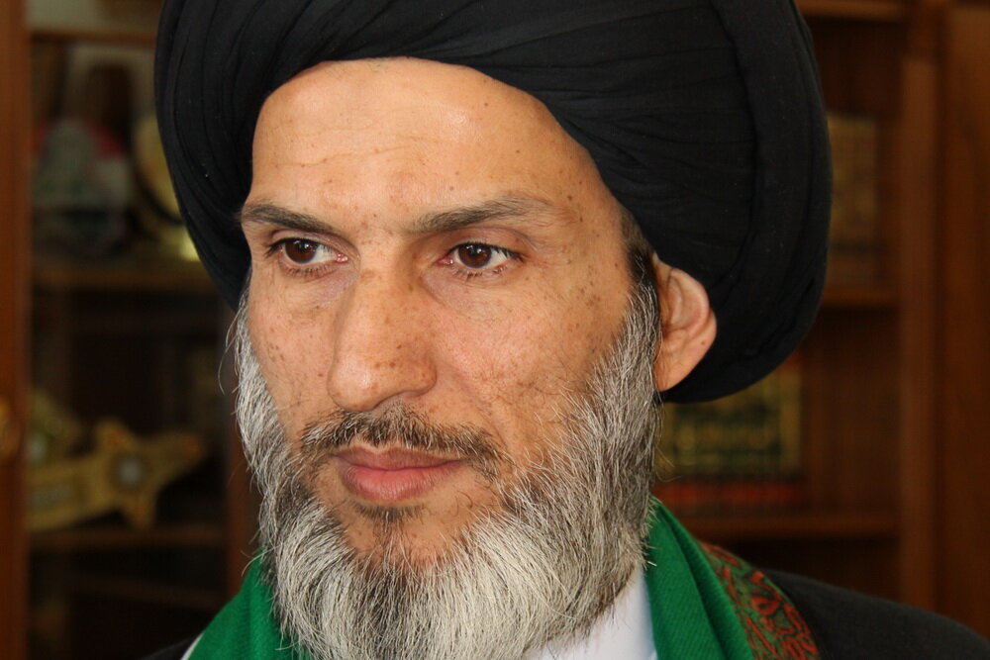
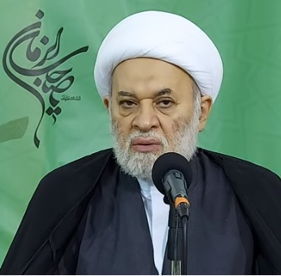
مجموعه مهدویت دارالهدایه با هدف نشر معارف مهدوی و نقد فرق انحرافی مهدوی در سال 1399 آغاز به کار نمود
1
انکار مهدویت
2
انکار مهدویت شیعی
ضرورت تشکیل
گروه مهدویت
3
مدعیان مهدویت
4
مدعیان مقامات
5
تطبیق گرایی علائم
تعداد اعضای این مجموعه 12 نفر بوده و تحت یک تشکیلات واحد با شرح وظایف معین و نظارت یک مدیر درحال فعالیت می باشد

Slide 5
فعالیت پژوهشی
ترجمه کتاب و کتابچه
تالیف کتاب و کتابچه

Slide 6
تولیدات رسانه ای

Slide 7
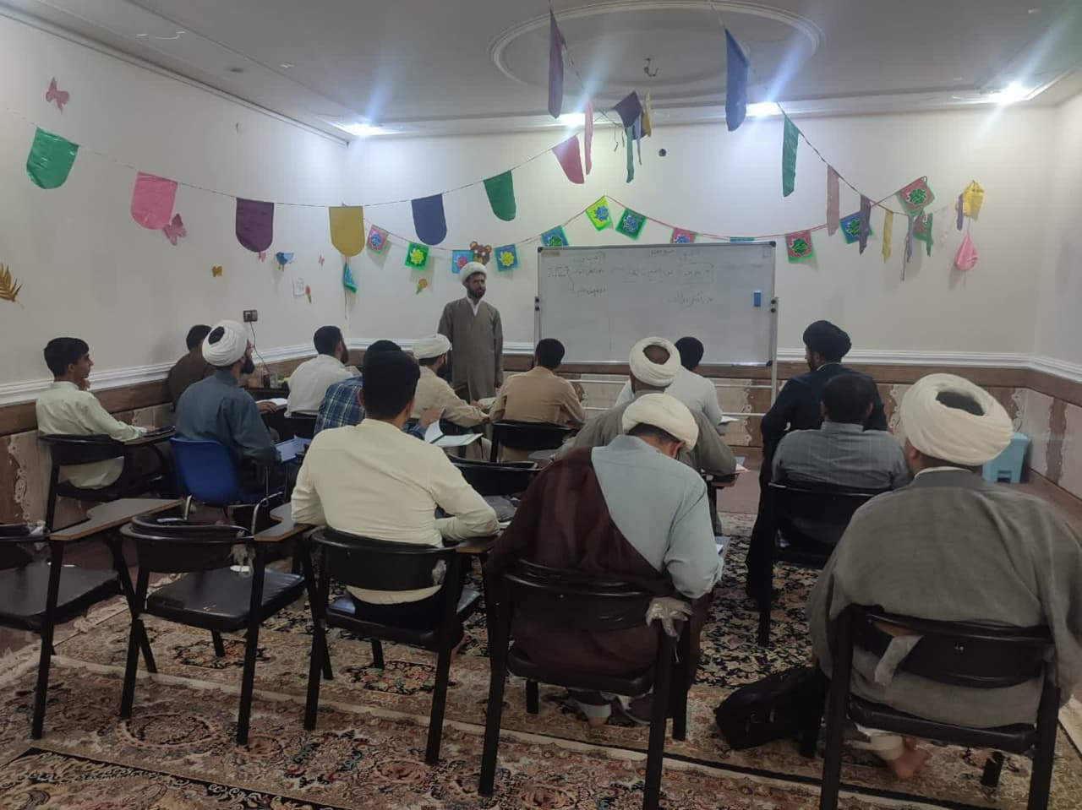
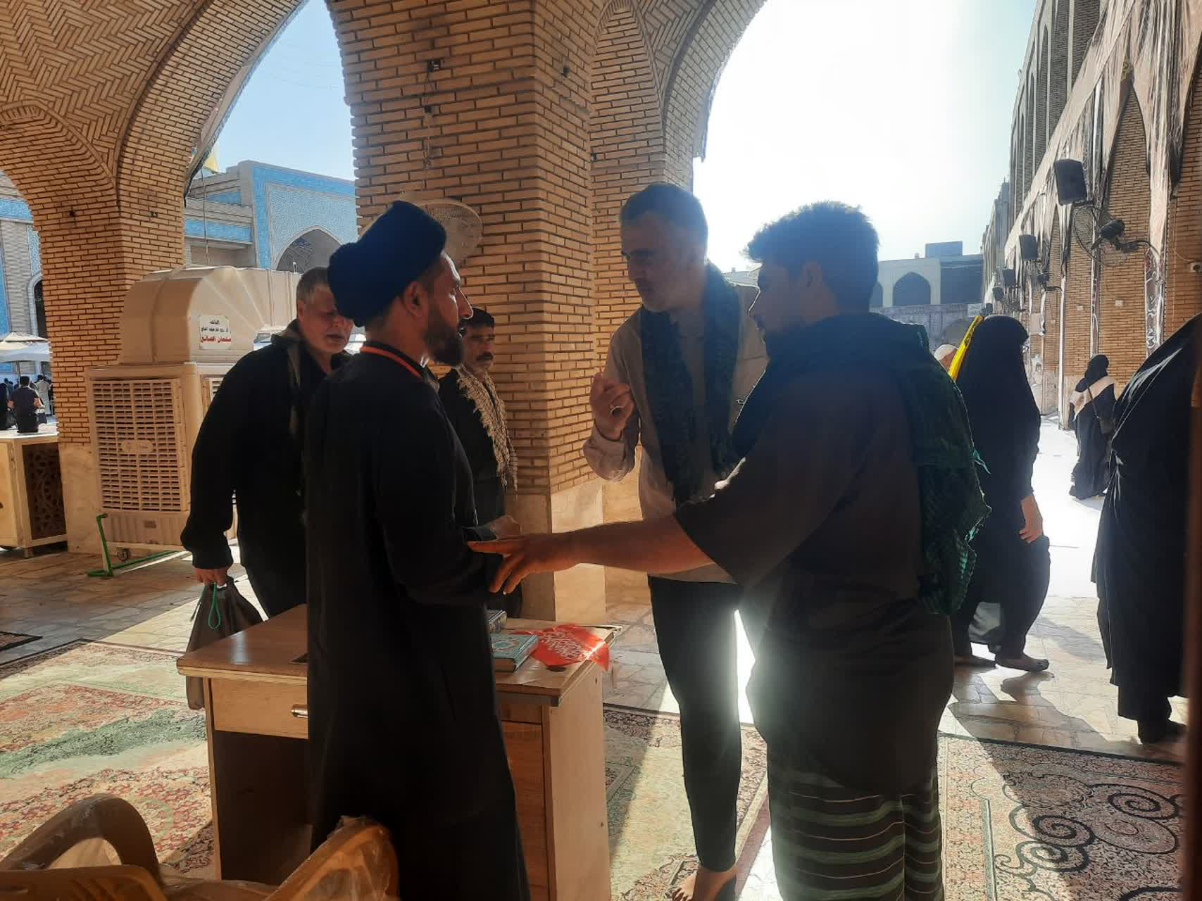
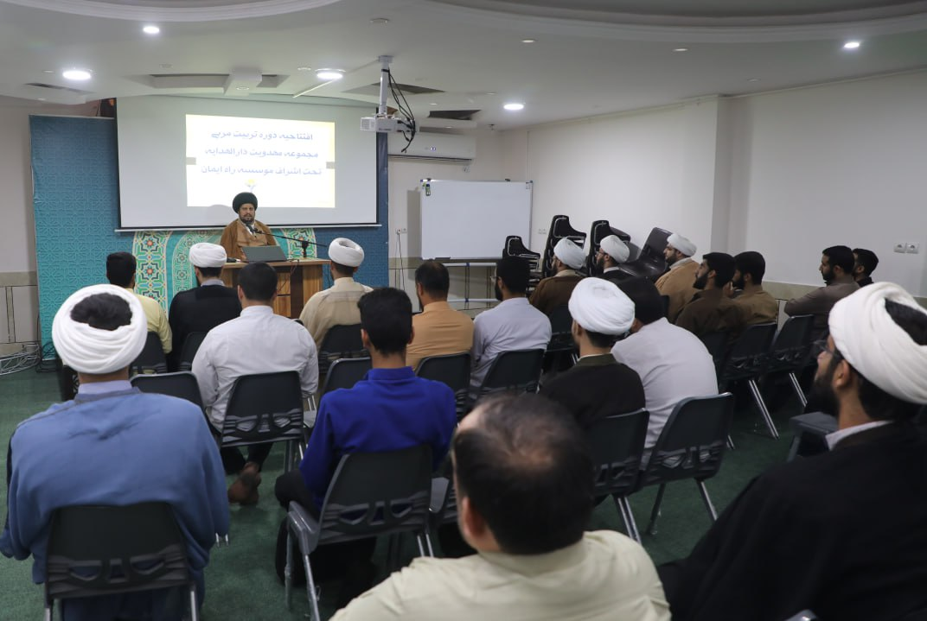
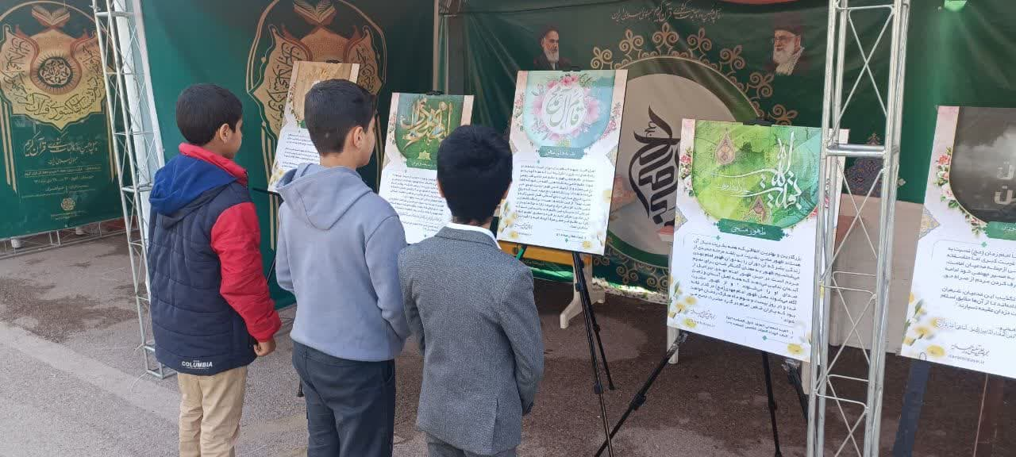
تنوع تبلیغی
تبلیغ موسمی
1.
برگذاری دوره
2.
برپایی نمایشگاه
3.
تبلیغ حضوری
تربیت نیرو متخصص
4.
شهر
اهواز
استان
خوزستان
خارج استان
تهران
خارج کشور
عراق
بندرلنگه
حاشیه شهر
مناظره با فرق انحرافی
5.
گستره تبلیغی

Slide 8
-1
سایت مقالات
-2
کتابخانه
سایت‌ها
فعالیت مجازی
-3
آموزش مجازی
شبکه های
اجتماعی
daralhidaye.ir

Slide 9
اهداف طرح ارتقاء معرفت مهدوی
تقویت فعالیت های گذشته
-1
ساخت نرم افزار مهدویت
-2
راه اندازی تلویزیون اینترنتی
-3
تولید محتوا ویژه دانش آموزان
-4
استفاده از ظرفیت عمومی

